Slide 1
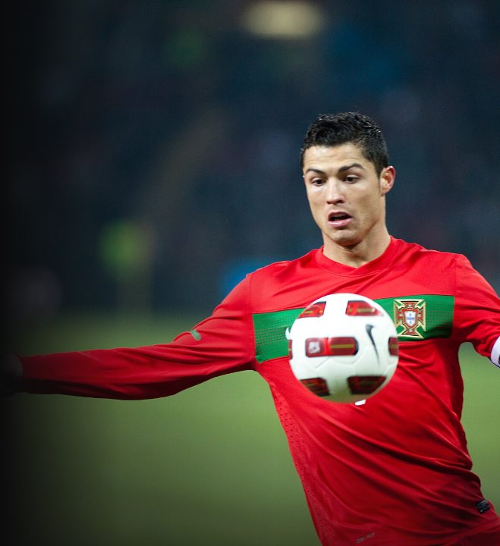

ЧАСТНОЕ СОБРАНИЕ · ФУТБОЛ
Криштиану
Роналду
Четыре бутсы Nike Mercurial с автографом — силуэт, в котором сыграна вся его карьера. Разные эпохи, разные расцветки, один росчерк.
4 ПРЕДМЕТА · ИЮЛЬ 2026
Фото: Ludovic Péron · Wikimedia Commons · CC BY-SA 3.0

Slide 2
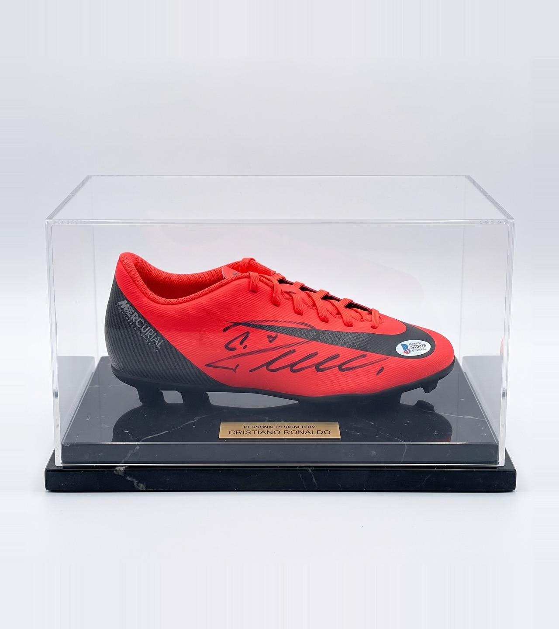
БУТСЫ · 1 ИЗ 4
Криштиану Роналду — бутса Nike Mercurial CR7 с автографом, подпись при представителе Beckett
Красная бутса Nike Mercurial линейки CR7 — с автографом, поставленным в присутствии представителя Beckett. Witnessed — высший уровень экспертизы: свидетель фиксирует сам момент подписи. Контрастный чёрный росчерк на алом верхе читается через всю бутсу. Оформлена в акриловый бокс на основании из чёрного мрамора.
590 000 ₽
BECKETT WITNESSED

Slide 3
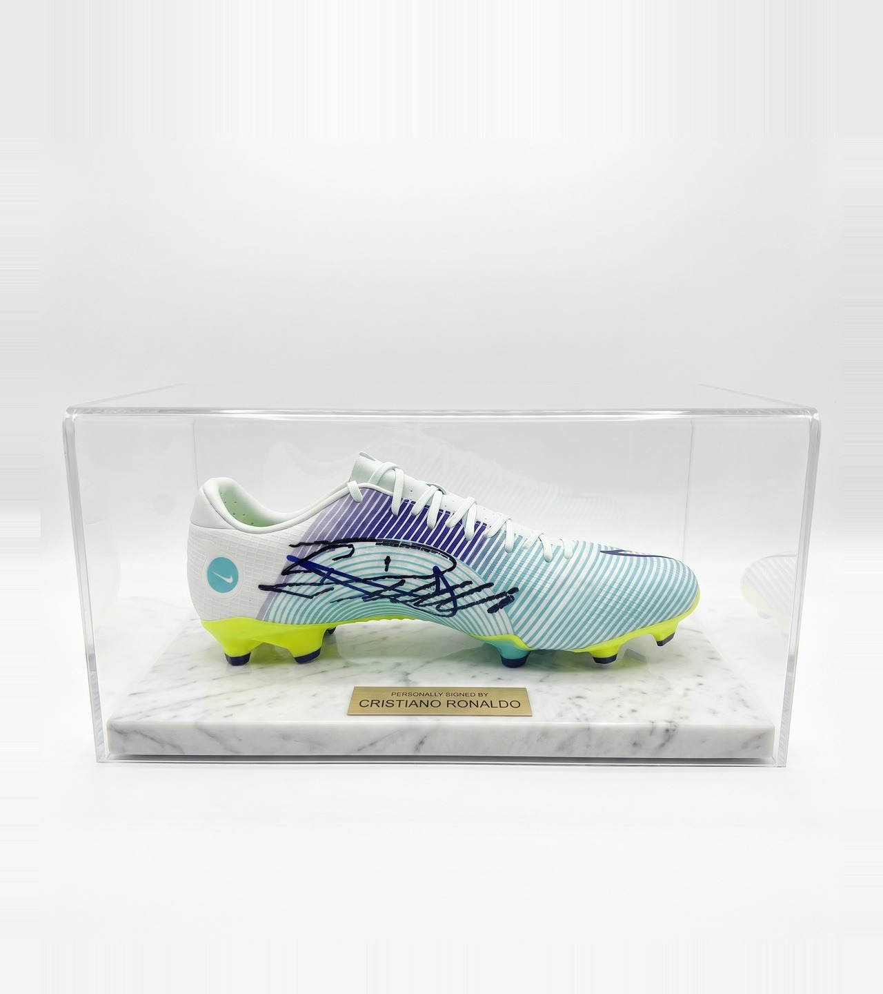
БУТСЫ · 2 ИЗ 4
Криштиану Роналду — бутса Nike Mercurial Dream Speed с автографом
Бутса Nike Mercurial серии Dream Speed — личной линейки Роналду внутри Nike — с автографом синим маркером. Бело-голубая расцветка с фирменной стелькой CR7. Mercurial — силуэт, в котором Роналду провёл всю карьеру: от «Манчестер Юнайтед» до сборной Португалии. Оформлена в акриловый бокс на основании из белого каррарского мрамора.
520 000 ₽
BECKETT

Slide 4
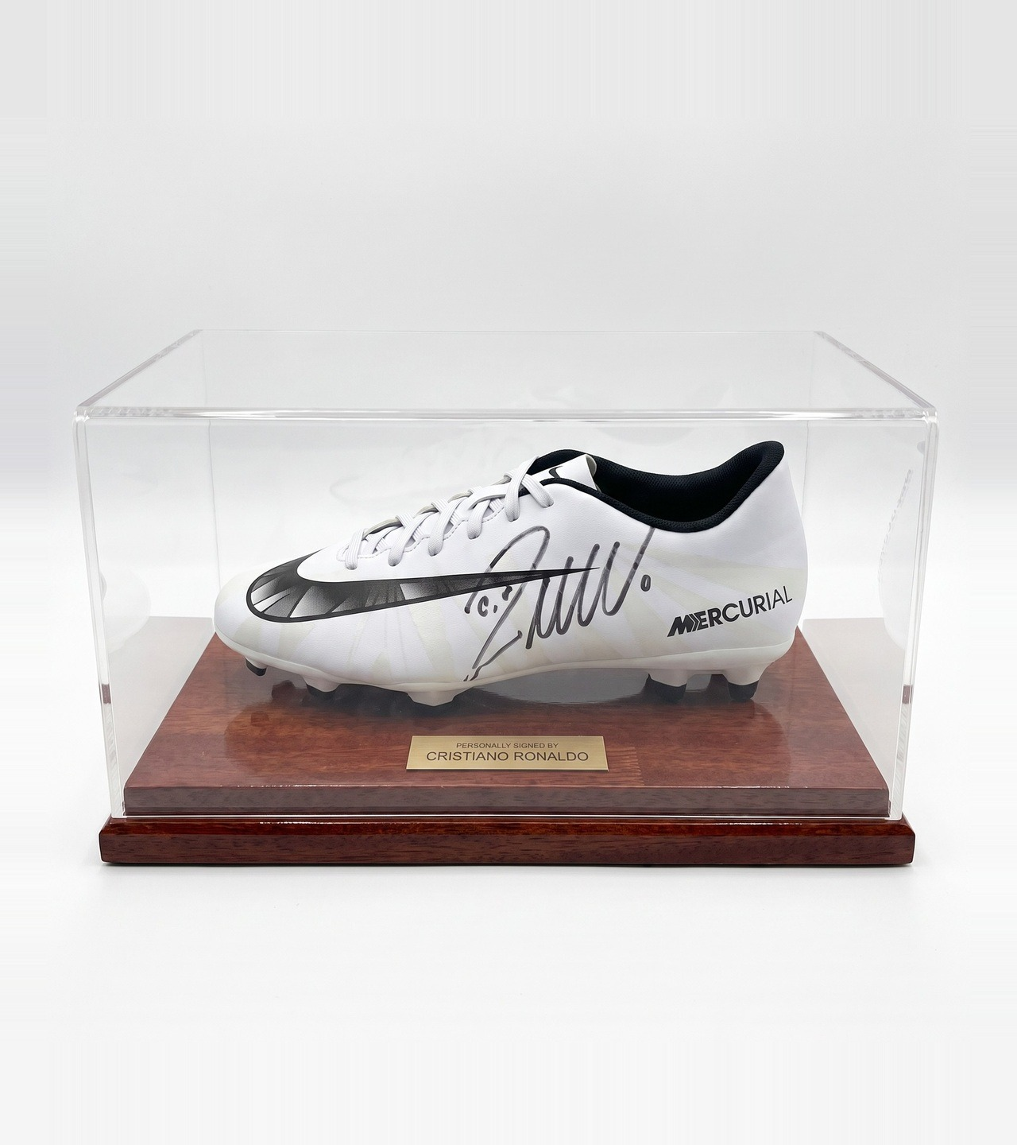
БУТСЫ · 3 ИЗ 4
Криштиану Роналду — бутса Nike Mercurial с автографом (Лиссабон, 2018)
Белая бутса Nike Mercurial с гранёным паттерном серии CR7 — с автографом, поставленным 6 мая 2018 года в Лиссабоне при представителе Beckett. Экземпляр новый, с пломбой; номер сертификата проверяется онлайн за минуту. Весна 2018-го — последние месяцы Роналду в «Реал Мадриде». Оформлена в акриловый бокс на основании из красного дерева.
520 000 ₽
BECKETT WITNESSED

Slide 5
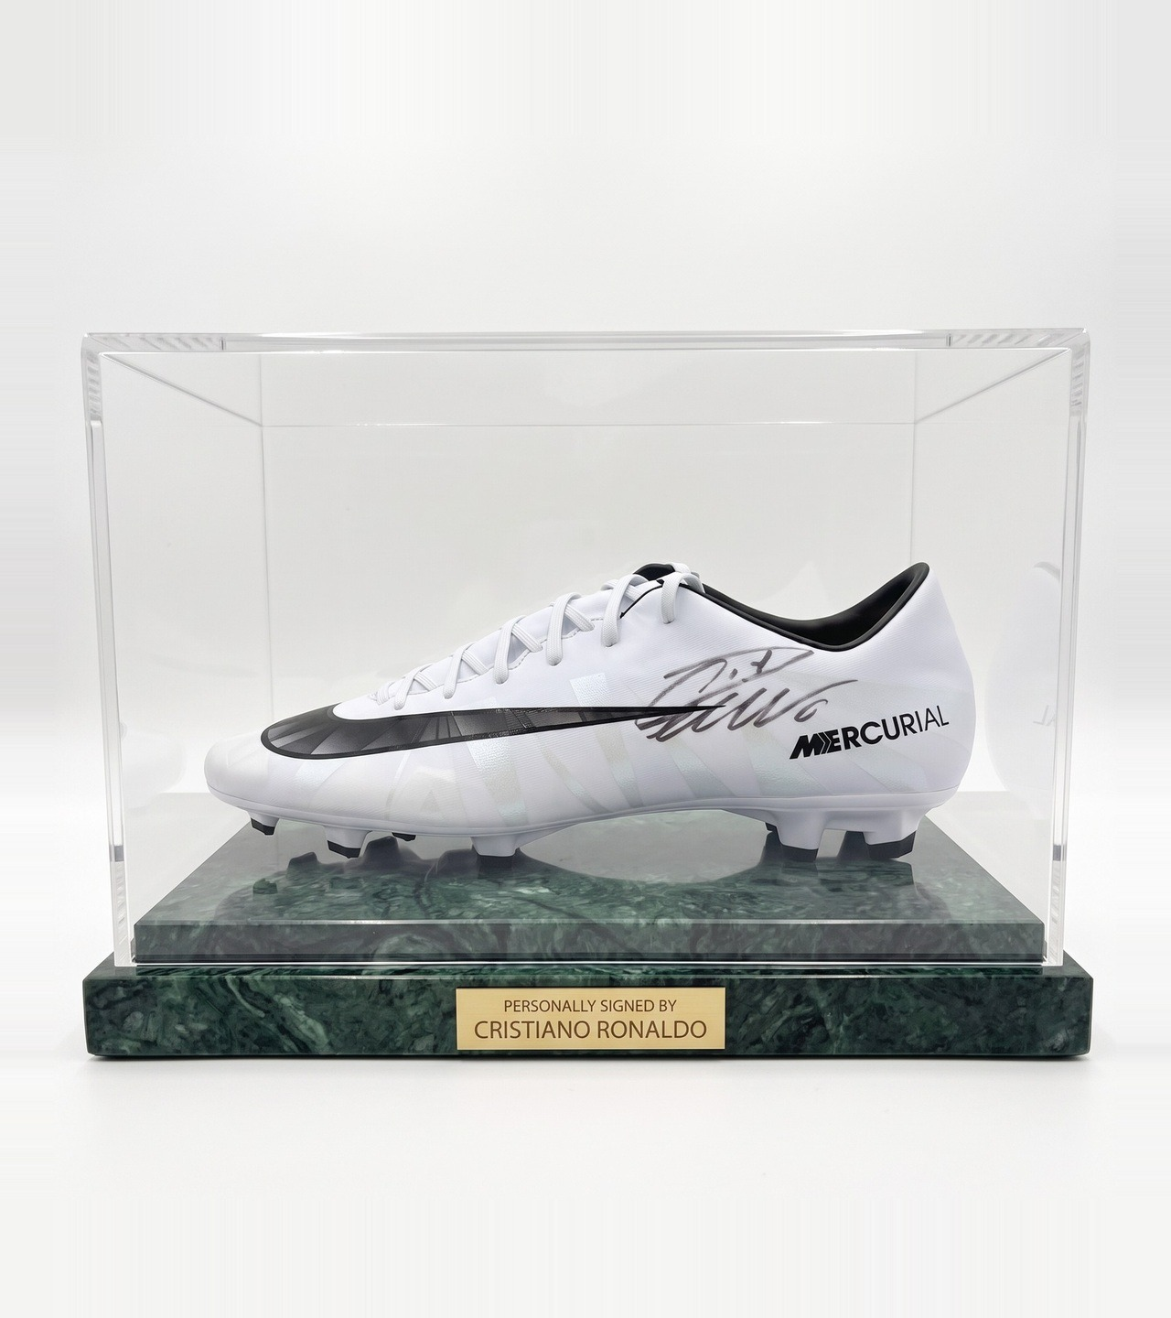
БУТСЫ · 4 ИЗ 4
Криштиану Роналду — бутса Nike Mercurial Victory CR7 с автографом
Белая бутса Nike Mercurial Victory линейки CR7 — с автографом. Единственный лот подборки, у которого сохранился кадр самой сессии подписания: Роналду держит в руках именно эту бутсу — следующий разворот. Оформлена в акриловый бокс на основании из зелёного мрамора.
520 000 ₽

Slide 6
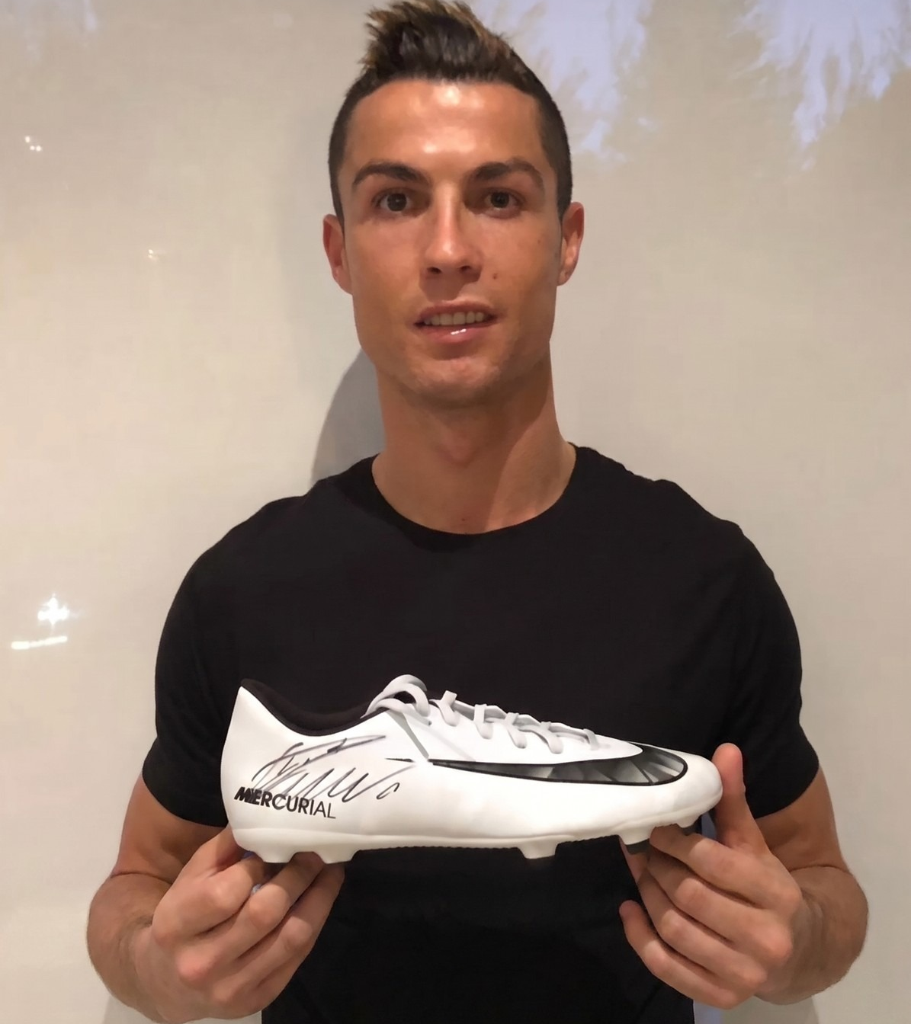
ЛОТ 4 · СЕССИЯ ПОДПИСАНИЯ
Та самая бутса — в его руках
Кадр сделан в момент подписания: Роналду держит Mercurial Victory, которая затем уехала к владельцу. Совпадают росчерк, расположение логотипа Mercurial и рисунок верха — это один и тот же предмет.
Кадр передаётся вместе с лотом — в печати и в файле.

Slide 7
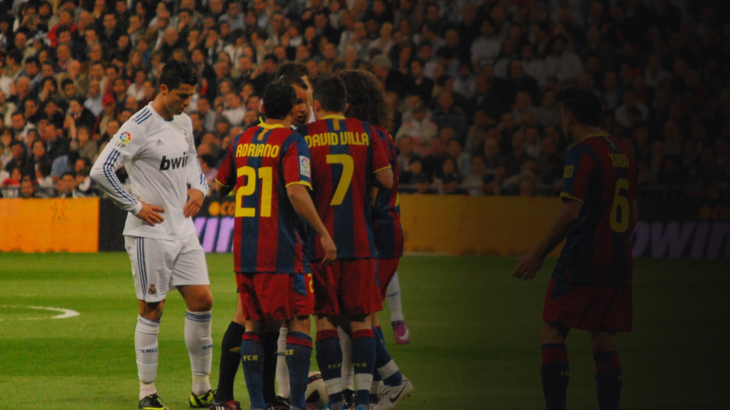
МАДРИД · ЭЛЬ КЛАСИКО
Самый результативный в истории игры
Пять «Золотых мячей», четыре «Золотые бутсы», более девятисот голов за карьеру — и все они забиты в Mercurial. Бутса с его подписью — самый прямой предмет из возможных.
Фото: Jan S0L0 · Wikimedia Commons · CC BY-SA 2.0

Slide 8
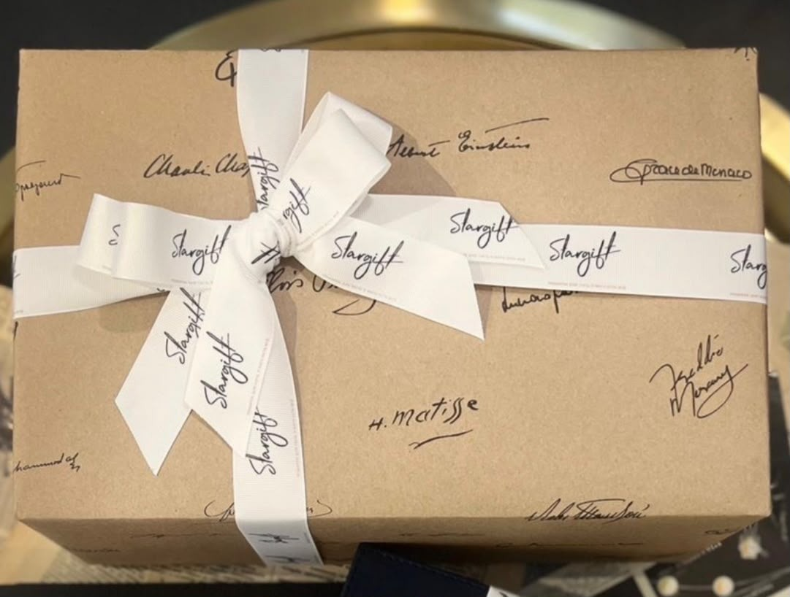
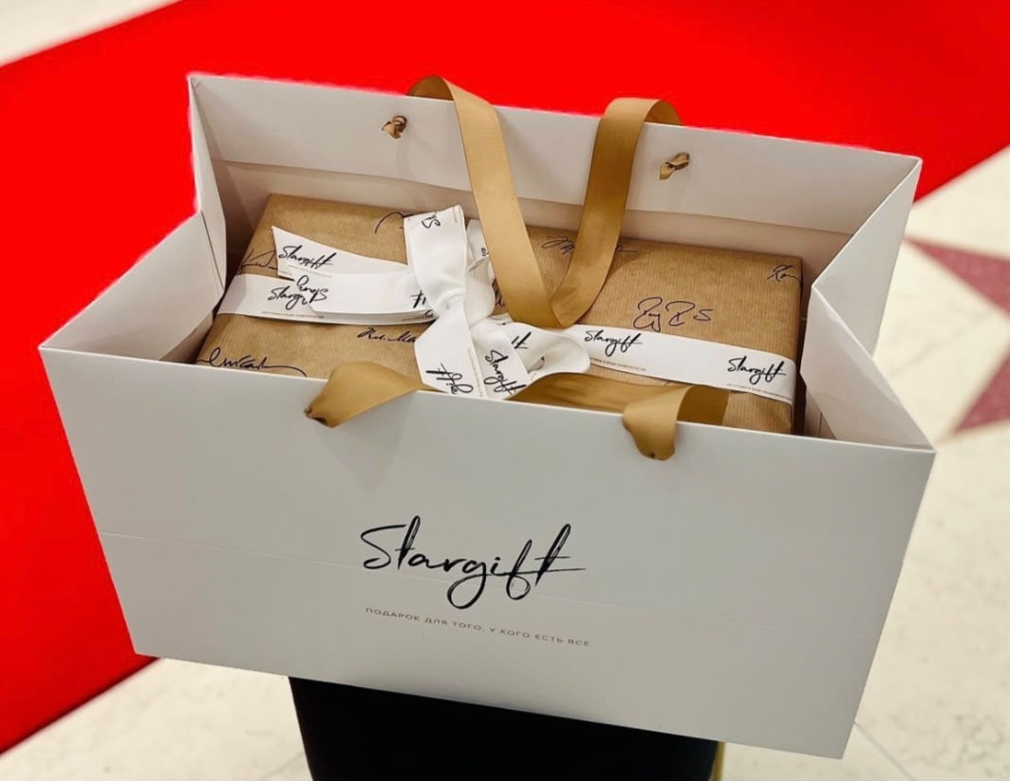
Как мы отдаём подарок
УПАКОВКА STARGIFT
Каждый предмет уходит в фирменной упаковке дома: крафт-бумага с автографами великих, лента Stargift и плотный подарочный пакет. Подарок можно вручать сразу — прямо из рук в руки.

Slide 9
ПОДБОРКА ЦЕЛИКОМ
4 предмета
Криштиану Роналду — бутса Nike Mercurial CR7 с автографом, подпись при представителе Beckett
590 000 ₽
Криштиану Роналду — бутса Nike Mercurial Dream Speed с автографом
520 000 ₽
Криштиану Роналду — бутса Nike Mercurial с автографом (Лиссабон, 2018)
520 000 ₽
Криштиану Роналду — бутса Nike Mercurial Victory CR7 с автографом
520 000 ₽

Slide 10

Криштиану Роналду. Четыре бутсы — одна карьера.
STARGIFT.RU

